Slide 1
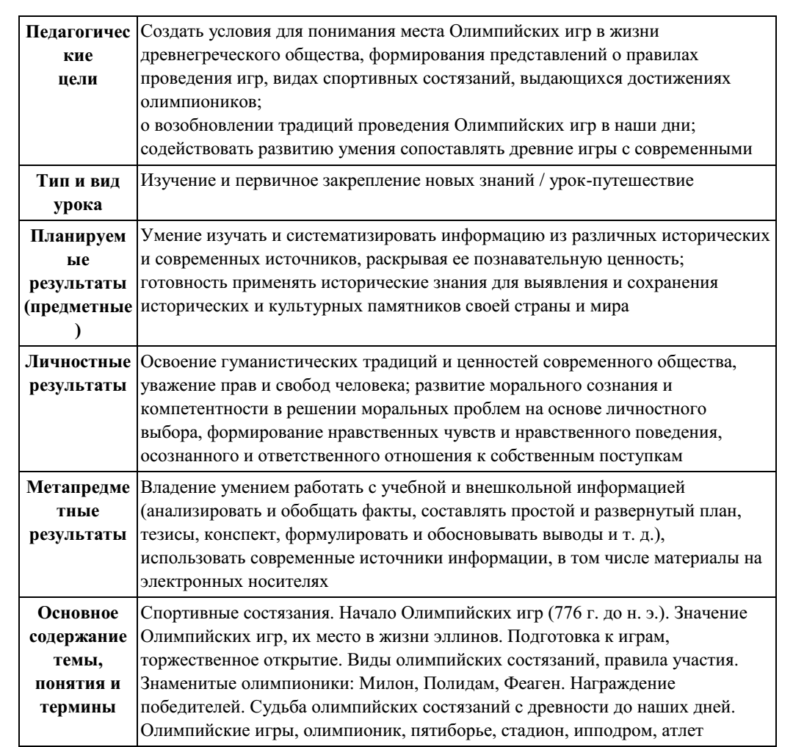

Slide 2

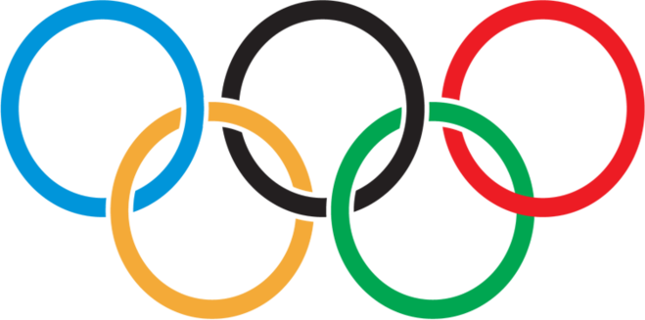

Slide 3
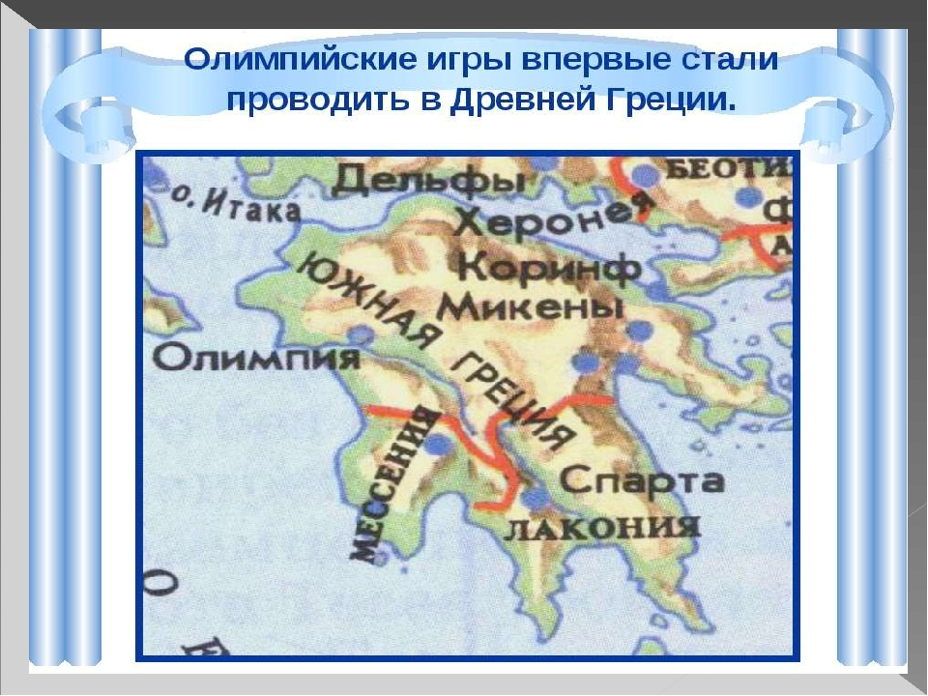
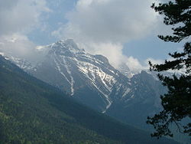
Гора Олимп
Почему гора Олимп считалась греками священной?

Slide 4
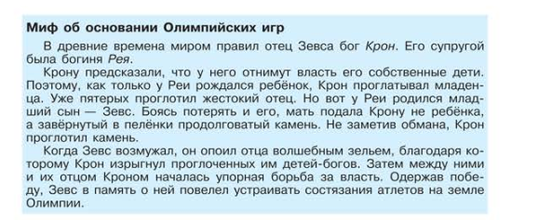
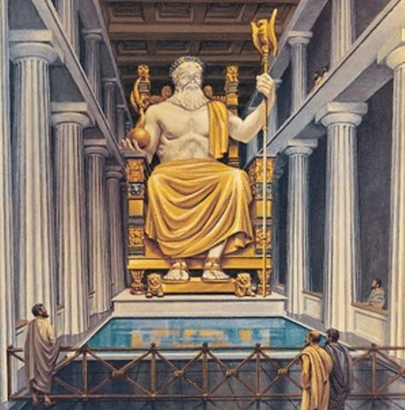

Slide 5
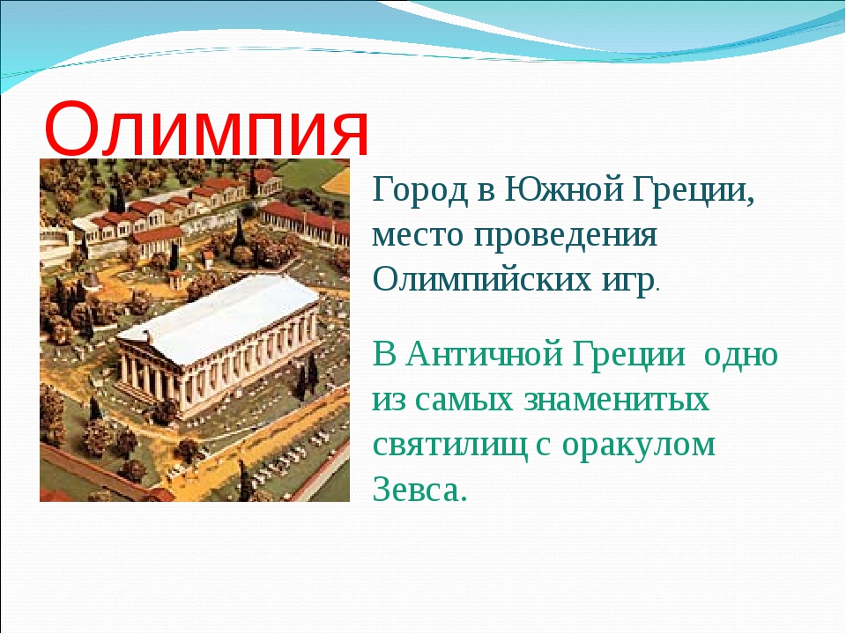

Slide 6

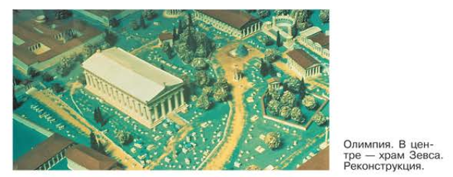


Slide 7


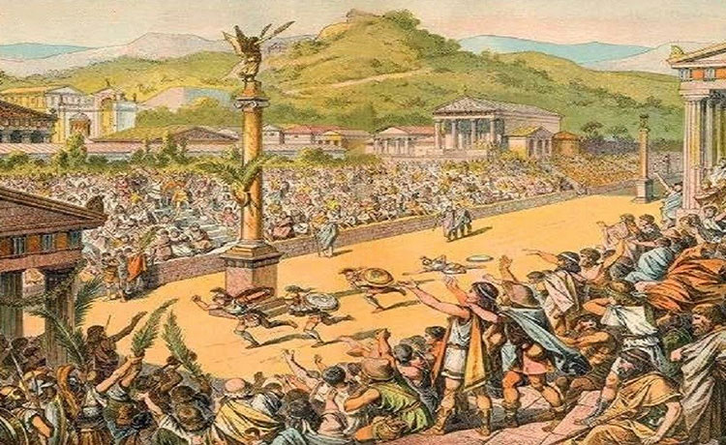

Slide 8

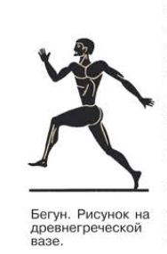
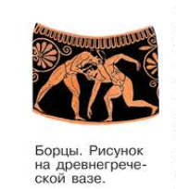
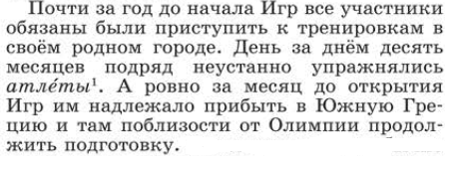

Slide 9

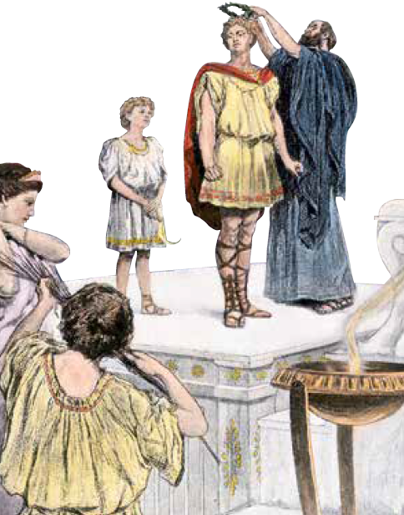
Олимпийские игры длились 5 дней
На пятый день награждали победителей. Наградой были венки из ветвей оливы и пожизненная слава и уважение граждан.

Slide 10
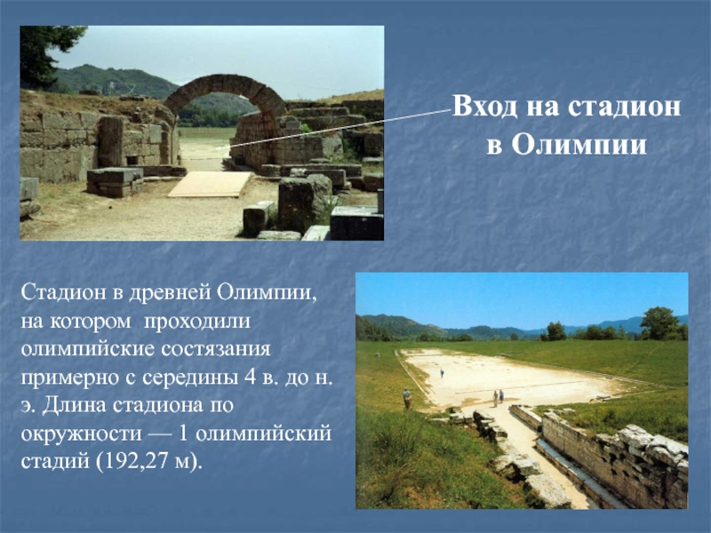

Slide 11
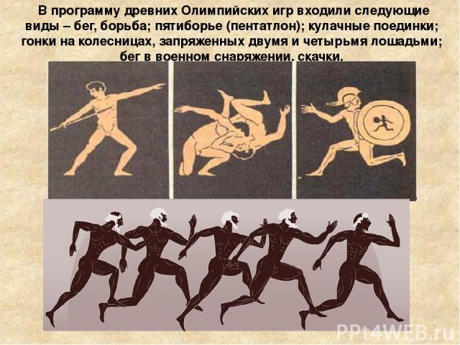

Slide 12
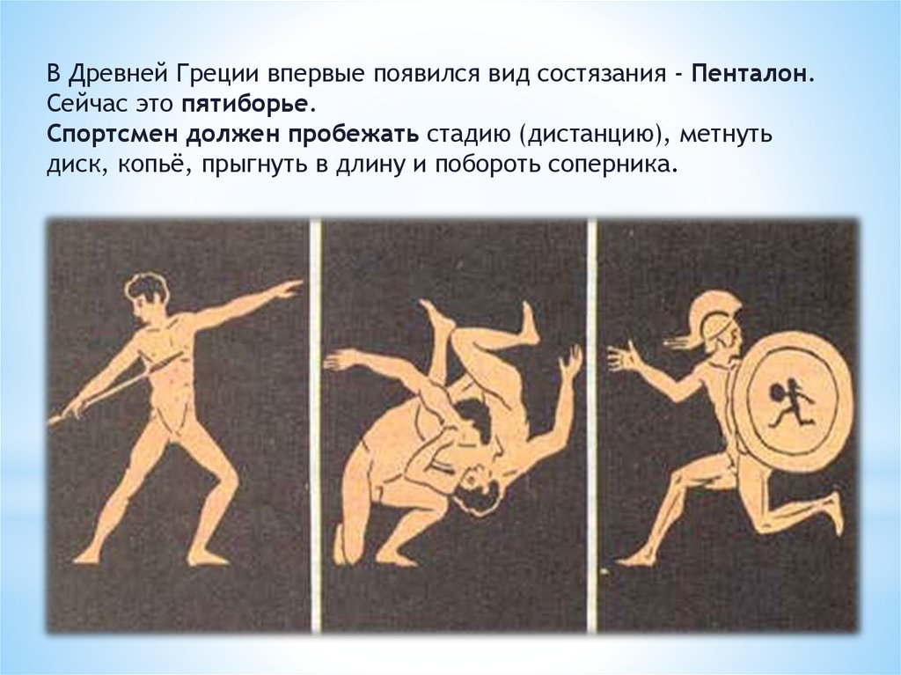

Slide 13
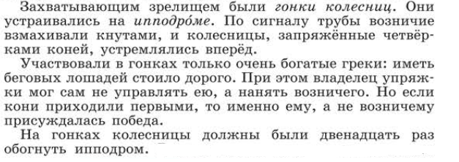
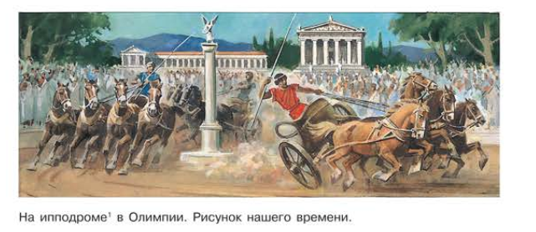

Slide 14
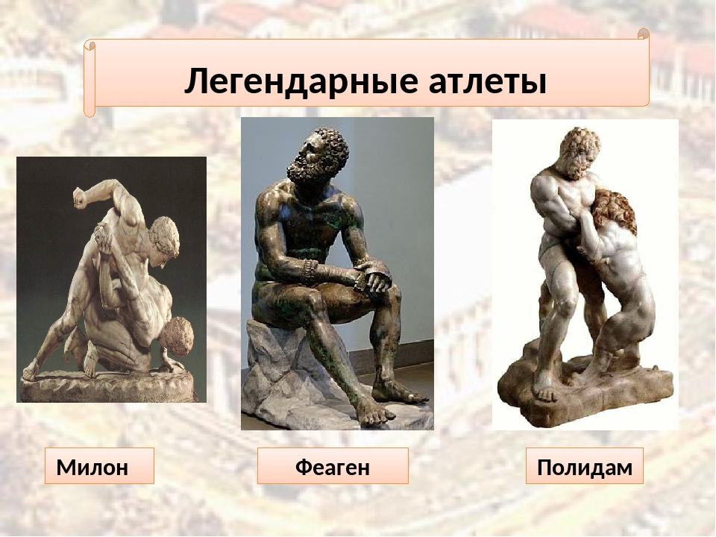

Slide 15
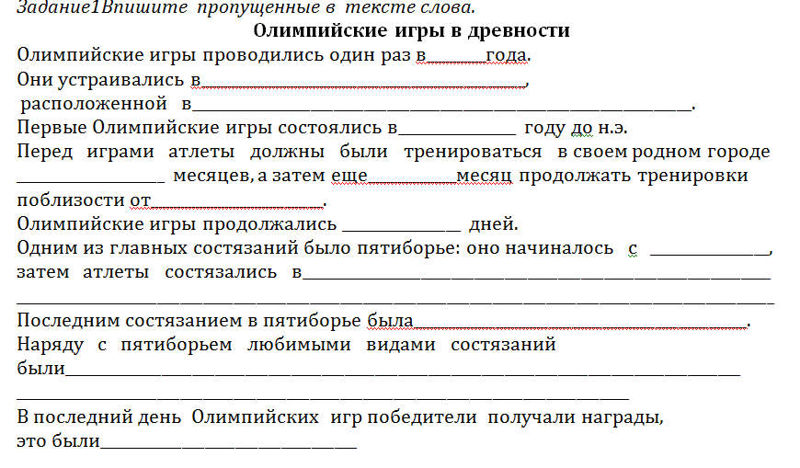

Slide 16


Slide 17


Slide 18
Сравните Олимпийские игры в Греции с современными Олимпийскими играми
Олимпийские игры в Древней Греции | Современные Олимпийские игры
Общее:
Отличия: | Отличия:

Slide 19
Когда и где зародились Олимпийские игры?
Почему игры называют «Олимпийские»?
Как проходили Олимпийские игры в древности и чем они отличаются от современных игр?
Каковы принципы Олимпийского движения в древности и сегодня?

